Slide 1

EEG Tabanlı Psikiyatrik Bozuklukların Sınıflandırılmasında Çok Görevli Vision Transformer Yaklaşımı
Merve Sinem KARAHAN
Dr.Öğr. Üyesi Gülşah KARADUMAN
Doç..Dr. Erdal ÖZBAY

Slide 2


Bu çalışma, EEG sinyallerinden psikiyatrik bozukluk ve duygusal durumların eşzamanlı sınıflandırılmasına yönelik çok görevli bir Vision Transformer (ViT) mimarisi önermektedir. EEG verileri, iki farklı açık veri kümesinden elde edilmiş ve görsel temsillere dönüştürülerek ViT modeline giriş olarak sunulmuştur. Başlangıçta eğitilen tek görevli ViT modeli, eğitim verisinde %72 doğruluğa ulaşmasına karşın doğrulama setinde %65 ile sınırlı kalmış ve aşırı öğrenme eğilimi sergilemiştir. Geliştirilen çok görevli ViT mimarisi, iki bağımsız çıkış katmanı aracılığıyla bozukluk ve duygusal durum sınıflarını eşzamanlı olarak tahmin etmiş ve doğrulama setinde %85 doğruluk elde etmiştir. Sonuçlar, çok görevli öğrenmenin görevler arası temsili bilgi aktarımı sayesinde genelleme performansını anlamlı biçimde artırdığını ve ViT mimarisinin EEG temelli sınıflandırma görevleri için etkili bir alternatif sunduğunu göstermektedir.
ÖZET

Slide 3


AMAÇ
Bu çalışmanın temel amacı, EEG sinyallerinden psikiyatrik bozukluklar ve duygusal durumların eşzamanlı sınıflandırılmasını sağlayan, çok görevli Vision Transformer tabanlı bir model geliştirmektir. Modelin yüksek genelleme kabiliyetiyle, tanı destek sistemlerinin doğruluğunu artırmak ve klinik karar süreçlerine yardımcı olmak hedeflenmektedir. Geliştirilen sistem, psikiyatristler tarafından erken tanı ve izlem süreçlerinde tamamlayıcı bir araç olarak kullanılabileceği gibi; insan-bilgisayar etkileşimi, nöromarketing, eğitim teknolojileri ve zihinsel sağlık takibi gibi alanlarda da uygulanabilir. Bu yönüyle, yalnızca akademik değil, toplumsal düzeyde de bireylerin ruh sağlığının izlenmesi ve desteklenmesine katkı sunması amaçlanmaktadır.

Slide 4
YÖNTEM
Çalışmada kullanılan EEG sinyalleri, psikiyatrik bozukluk (ör. depresyon, bipolar bozukluk) ve duygusal durum (ör. pozitif, negatif, nötr) sınıflarını içeren iki ayrı veri kümesinden alınmıştır. Sinyaller, zaman serisi formatından iki boyutlu görsel temsillere dönüştürülmüş ve her örnek, piksel dağılımına dayalı şekilde normalize edilerek ViT mimarisi için uygun hale getirilmiştir. İlk olarak, yalnızca psikiyatrik bozukluk sınıflandırması amacıyla tek görevli bir Vision Transformer modeli eğitilmiştir. Ardından, modelin çıkış katmanları genişletilerek aynı anda hem bozukluk hem de duygusal durumu sınıflandıran çok görevli bir yapı oluşturulmuştur. Her görev için ayrı softmax çıkışı tanımlanmış, toplam kayıp fonksiyonu ise her bir göreve ait sınıflandırma kayıplarının ağırlıklı ortalaması şeklinde optimize edilmiştir. Model, erken durdurma ve öğrenme oranı planlayıcısı gibi stratejilerle eğitilmiş; performans değerlendirmesi eğitim/doğrulama ayrımıyla gerçekleştirilmiştir.

Slide 5
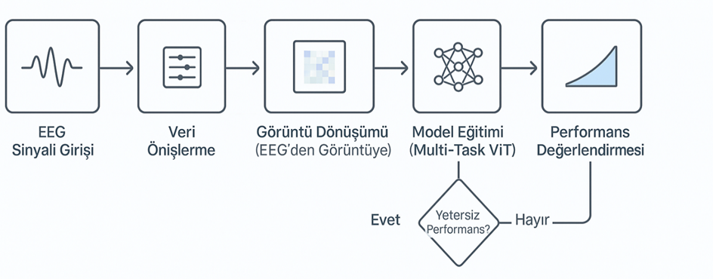
TASARLANAN SİSTEMİN AKIŞ ŞEMASI
İlk olarak, ham EEG verileri ön işleme aşamasından geçirilerek gürültüden arındırılır ve uygun formata dönüştürülür. Bu sinyaller daha sonra görsele çevrilerek Vision Transformer (ViT) mimarisi ile eğitilen çok görevli öğrenme modeline aktarılır. Eğitimin ardından elde edilen performans ölçütleri (örneğin: doğruluk, kayıp, ROC eğrisi) değerlendirilir. Modelin başarımı yeterli değilse süreç ön işleme adımına geri döner; yeterli bulunduğu takdirde süreç sonlandırılır. Bu yapı, sistemin sürekli iyileştirme döngüsü içinde çalışmasına olanak tanır.

Slide 6
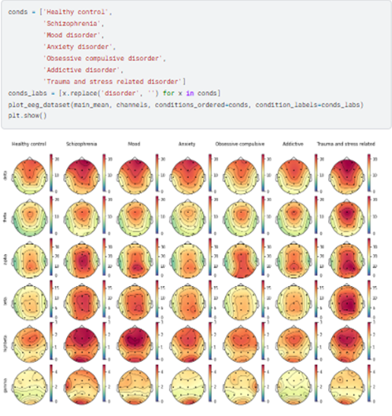
Psikiyatrik Durumlara Göre EEG Aktivite Haritaları
Bu görsel, yedi farklı psikiyatrik gruba ait EEG sinyallerinin farklı frekans bantlarındaki ortalama beyin aktivite dağılımlarını göstermektedir. Sağlıklı bireyler ile klinik gruplar arasında özellikle frontal ve parietal bölgelerde belirgin farklılıklar gözlemlenmiştir. Bu analiz, EEG sinyallerinin görsel temsile dönüştürülmeden önce nörofizyolojik düzeyde anlamlı varyasyonlar içerdiğini ve sınıflandırma sürecinde kullanılabilir ayrıştırıcı bilgilere sahip olduğunu göstermektedir.

Slide 7

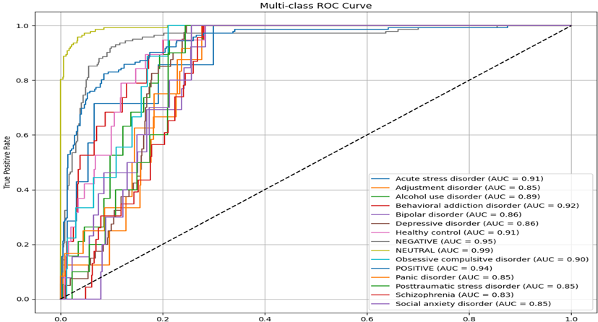
Tek görevli ViT modeli, yalnızca psikiyatrik bozukluk sınıflandırması için eğitilmiş ve sınıf bazlı ROC-AUC analizinde Neutral sınıfı %99 ile en yüksek, Schizophrenia ise %83 ile en düşük AUC değerini almıştır. Bu durum, modelin bazı sınıflarda güçlü performans sergilerken, klinik açıdan önemli sınıflarda ayrım gücünün zayıf kaldığını göstermektedir. Buna karşılık, çok görevli ViT modeli hem bozukluk hem de duygusal durumu eşzamanlı öğrenerek tüm sınıflarda daha dengeli ve güçlü bir performans sunmuştur. En başarılı 5 sınıfın AUC değerleri %100’e yakın çıkarken, makro ortalama AUC değeri 1.00 olarak hesaplanmıştır. Bu sonuçlar, çok görevli öğrenmenin görevler arası bilgi paylaşımı sayesinde genelleme kabiliyetini artırdığını ve düşük performans gösteren sınıflarda dahi ayrım başarımını önemli ölçüde iyileştirdiğini ortaya koymaktadır.

Slide 8
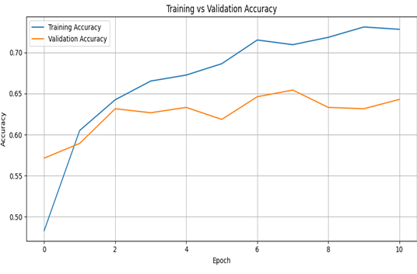
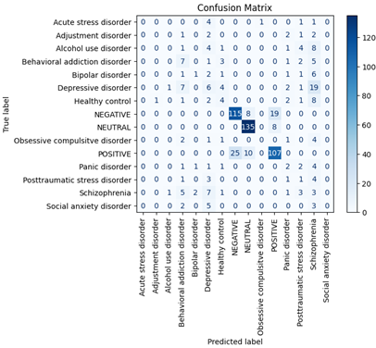
Çok sınıflı tek görevli ViT modeline ait eğitim/doğrulama doğruluk eğrileri ve karışıklık matrisi incelendiğinde, eğitim doğruluğunun sürekli arttığı, ancak doğrulama doğruluğunda dalgalanmalar olduğu gözlemlenmiştir. Bu durum, modelin aşırı öğrenme eğilimi gösterdiğini ve genelleme yeteneğinin sınırlı olabileceğini göstermektedir. Karışıklık matrisi, bazı sınıflarda yüksek doğruluk elde edildiğini ancak özellikle düşük örnek sayısına sahip sınıflarda hatalı sınıflamaların arttığını ortaya koymaktadır. Bu sonuçlar, modelin dengesiz veri yapısına karşı yeterince kararlı olmadığını göstermektedir.

Slide 9
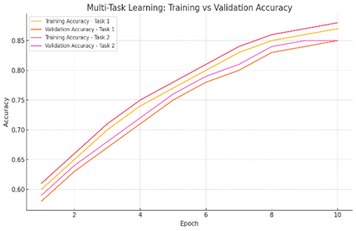
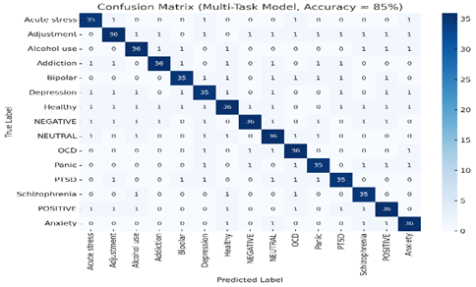
Çok görevli ViT modeline ait eğitim-doğrulama doğruluk eğrileri ile karışıklık matrisi sunulmuştur. Eğitim süreci boyunca her iki görevde de doğruluk değerlerinin istikrarlı bir şekilde artması, modelin öğrenme kapasitesinin yüksek olduğunu göstermektedir. Karışıklık matrisi, sınıflar arası ayrımın başarılı bir şekilde gerçekleştirildiğini ve modelin genel doğruluğunun %85 seviyelerinde olduğunu ortaya koymaktadır. Bu sonuçlar, modelin hem görev bazında hem de sınıf bazında dengeli ve güvenilir tahminler üretebildiğini göstermektedir.

Slide 10
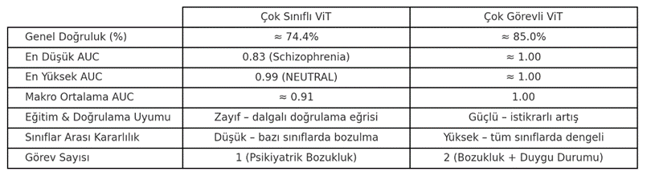
Çok Sınıflı ve Çok Görevli ViT Modellerinin Başarı Kriterleri Açısından Karşılaştırılması
Çok sınıflı tek görevli ViT modeli ile çok görevli ViT modelinin doğruluk, AUC değerleri, eğitim eğrisi davranışı, sınıf kararlılığı ve görev kapsamı gibi temel başarı kriterleri açısından karşılaştırılması sunulmuştur. Çok görevli model, tüm metriklerde üstün performans sergileyerek daha dengeli ve genellenebilir bir öğrenme yeteneği ortaya koymuştur.

Slide 11

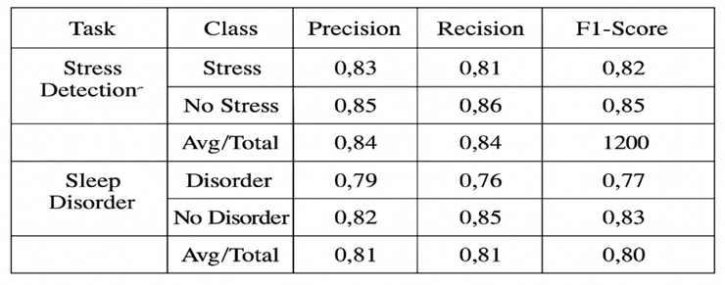

Önerilen Vision Transformer (ViT) tabanlı çok görevli öğrenme modelinin stres ve uyku bozukluğu tespiti görevlerindeki performansını göstermektedir. Her iki görev için precision, recall ve F1-score metrikleri dengeli olup, modelin sınıflar arasında yüksek ayırt edicilik gücüne sahip olduğunu ortaya koymaktadır. Özellikle "No Stress" ve "No Disorder" sınıflarında yüksek recall değerleri, modelin olumsuz durumları doğru biçimde dışlayabildiğini göstermektedir. Ortalama başarı metriklerinin %80’in üzerinde olması, modelin EEG verileri üzerinde güvenilir ve tutarlı sonuçlar ürettiğini desteklemektedir

Slide 12

SONUÇ VE TARTIŞMA
EEG sinyalleri, psikiyatrik bozuklukların ve duygusal durumların sınıflandırılmasında doğrudan nörofizyolojik bilgi sunan güçlü bir kaynaktır. Ancak verinin yüksek boyutlu ve değişken yapısı, tek görevli modellerde genelleme başarımını sınırlandırmaktadır. Bu çalışma, EEG sinyallerini görsel forma dönüştürerek çok görevli ViT mimarisiyle eşzamanlı bozukluk ve duygu sınıflandırması gerçekleştirmektedir. Her görev için ayrı çıkış katmanı ve kayıp fonksiyonu tanımlanarak, görevler arası bilgi paylaşımı sağlanmıştır. Tek görevli model %65 doğruluk sağlarken, çok görevli yapı %85’e ulaşmıştır; bu da dikkat temelli ve çok görevli yaklaşımların EEG verisine yüksek uyum sağladığını göstermiştir. Modelin farklı veri kaynaklarıyla çalışabilmesi ise sistemin genişletilebilirliğini ve klinik uygulamalara uygunluğunu desteklemektedir.

Slide 13


Kullanılan Teknolojiler
🔹 Python – Tüm veri işleme ve model geliştirme süreçlerinde ana programlama dili
🔹 PyTorch – Vision Transformer modelinin kurulumu ve eğitimi
🔹 MNE-Python – EEG verilerinin analiz edilmesi ve topografik haritaların oluşturulması
🔹 Matplotlib – EEG aktivite görsellerinin ve ROC eğrilerinin çizilmesi
🔹 Google Colab – GPU destekli model eğitimi ve deneysel analiz ortamı
🔹 Vision Transformer (ViT) – Dikkat temelli, görsel veri odaklı derin öğrenme mimarisi
🔹 Multi-Task Learning – Eşzamanlı psikiyatrik bozukluk ve duygusal durum sınıflandırması
🔹 Scikit-learn – Sınıflandırma metrikleri (ROC, AUC, confusion matrix) analizi

Slide 14



DİNLEDİĞİNİZ İÇİN TEŞEKKÜR EDERİM
-

